Slide 1
FusionCompute
V8.3.0
V5.5
吴庭廷/WX1032621
2023.8
马斯盛/00490950
新开发

Slide 2
服务器技术基础

Slide 3
服务器是一切服务平台的立命之本，云计算也不例外，那么什么是服务器？它有哪些关键技术需要我们了解？本章将一一为您揭开，云计算基础技术的学习也将从这里启程。

Slide 4
学完本课程后，您将能够：
了解什么是服务器
了解服务器的类型
认识服务器的硬件组成与基本原理
熟悉服务器的关键技术

Slide 5
服务器介绍
什么是服务器
服务器发展历程
服务器的类型
服务器硬件介绍
服务器关键技术

Slide 6
服务器定义和特点
服务器定义
服务器是计算机的一种。它比普通计算机运行速度更快、负载更高且价格更高
服务器是为用户提供服务的计算机，通常分为文件服务器、数据库服务器和应用程序服务器
可用性
可靠性
可扩展性
服务器特点
易用性
可管理性
Notes:
服务器是20世纪90年代迅速发展的主流计算产品，能为网络用户提供集中计算、信息发布及数据管理等服务，也可以将与其相连的如硬盘、打印机、Modem等各种专用通讯设备给网络上的用户进行共享。
服务器的主要特点包括：
R：Reliability—可靠性，能连续正常运行多长时间；
A：Availability—可用性，系统正常运行时间和使用时间的百分比；
S：Scalability—可扩展性，包括两方面，一方面是硬件的可扩展性，另一方面是软件对操作系统的支持能力；
U：Usability—易用性，服务器的硬件和软件易于维护和修复；
M：Manageability—可管理性，对服务器运行情况能进行监控，报警，对一些故障的自动智能化处理。

Slide 7
服务器使用场景
应用
Web
DNS
邮件
代理
…
数据库
服务器应用
文件
Notes:
服务器已经广泛应用在电信运营商、政府、金融、教育、企业、电子商务等各个行业领域，为用户提供文件、数据库、邮件、Web等服务。
服务器应用部署架构：
C/S：Client/Server的缩写。通常也称为客户端/服务器架构。服务器端运行服务端程序，客户端安装客户端软件。在此架构里服务端和客户端分别完成不同的任务，客户端处理用户的前端界面和交互操作，服务端处理后台业务逻辑和请求数据，这使得两端的通讯速度和通讯的效率大大提高。例如，我们在文件服务器上（服务器端）安装vsftpd程序，并启动服务；在用户的计算机中安装FileZilla或WinSCP等客户端工具后，用户就可以通过客户端工具进行文件的上传和下载。
B/S：Browser/Server的缩写。通常也称为浏览器/服务器架构。B/S架构中，用户只需安装浏览器即可，而将应用逻辑集中在服务器和中间件上，可以提高数据处理性能。例如，我们在访问一个网站时，只需要在自己的浏览器中输入网站的域名，如www.huawei.com，就可以看到该网站的后台服务器给我们提供的Web服务。而网站的后台服务器端可能有很多服务器提供服务，如数据库服务，代理服务，缓存服务等等，这些都不需要用户关心，用户只需要通过浏览器输入网址就可以看到相应的界面。

Slide 8
服务器介绍
什么是服务器
服务器发展历程
服务器的类型
服务器硬件介绍
服务器关键技术

Slide 9
服务器发展历程
大型、小型机
微型计算机
x86服务器
云计算时代
Notes:
大型主机阶段
20世纪40-50年代，是第一代电子管计算机。经历了电子管数字计算机、晶体管数字计算机、集成电路数字计算机和大规模集成电路数字计算机的发展历程，计算机技术逐渐走向成熟；
小型计算机阶段
20世纪60-70年代，是对大型主机进行的第一次“缩小化”，可以满足中小企业事业单位的信息处理要求，成本较低，价格可被接受；
微型计算机阶段
20世纪70-80年代，是对大型主机进行的第二次“缩小化”，1976年美国苹果公司成立，1977年就推出了AppleII计算机，大获成功。1981年IBM推出IBM-PC，此后它经历了若干代的演进，占领了个人计算机市场，使得个人计算机得到了很大的普及；
x86服务器时代
1978年，英特尔推出第一代x86架构处理器—8086中央处理器。
1993年，英特尔正式推出Pentium(奔腾)系列，该系列的推出，将x86架构处理器带上了一个新的性能高度。
1995年，英特尔推出Pentium Pro—为服务器而生的x86处理器，从此开启了x86的至强时代，其标准化开放性也促成了市场发展，为云计算时代打下了坚实物质基础。

Slide 10
Notes:
云计算时代
从2008年起，云计算（Cloud Computing）概念逐渐流行起来，它正在成为一个通俗和大众化（Popular）的词语。云计算被视为“革命性的计算模型”，因为它使得超级计算能力通过互联网自由流通成为了可能。企业与个人用户无需再投入昂贵的硬件购置成本，只需要通过互联网来购买租赁计算力，用户只用为自己需要的功能付费。云计算让用户脱离技术与部署上的复杂性而获得应用。云计算囊括了开发、架构、负载平衡和商业模式等，是软件业的未来模式。

Slide 11
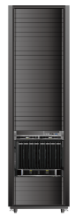

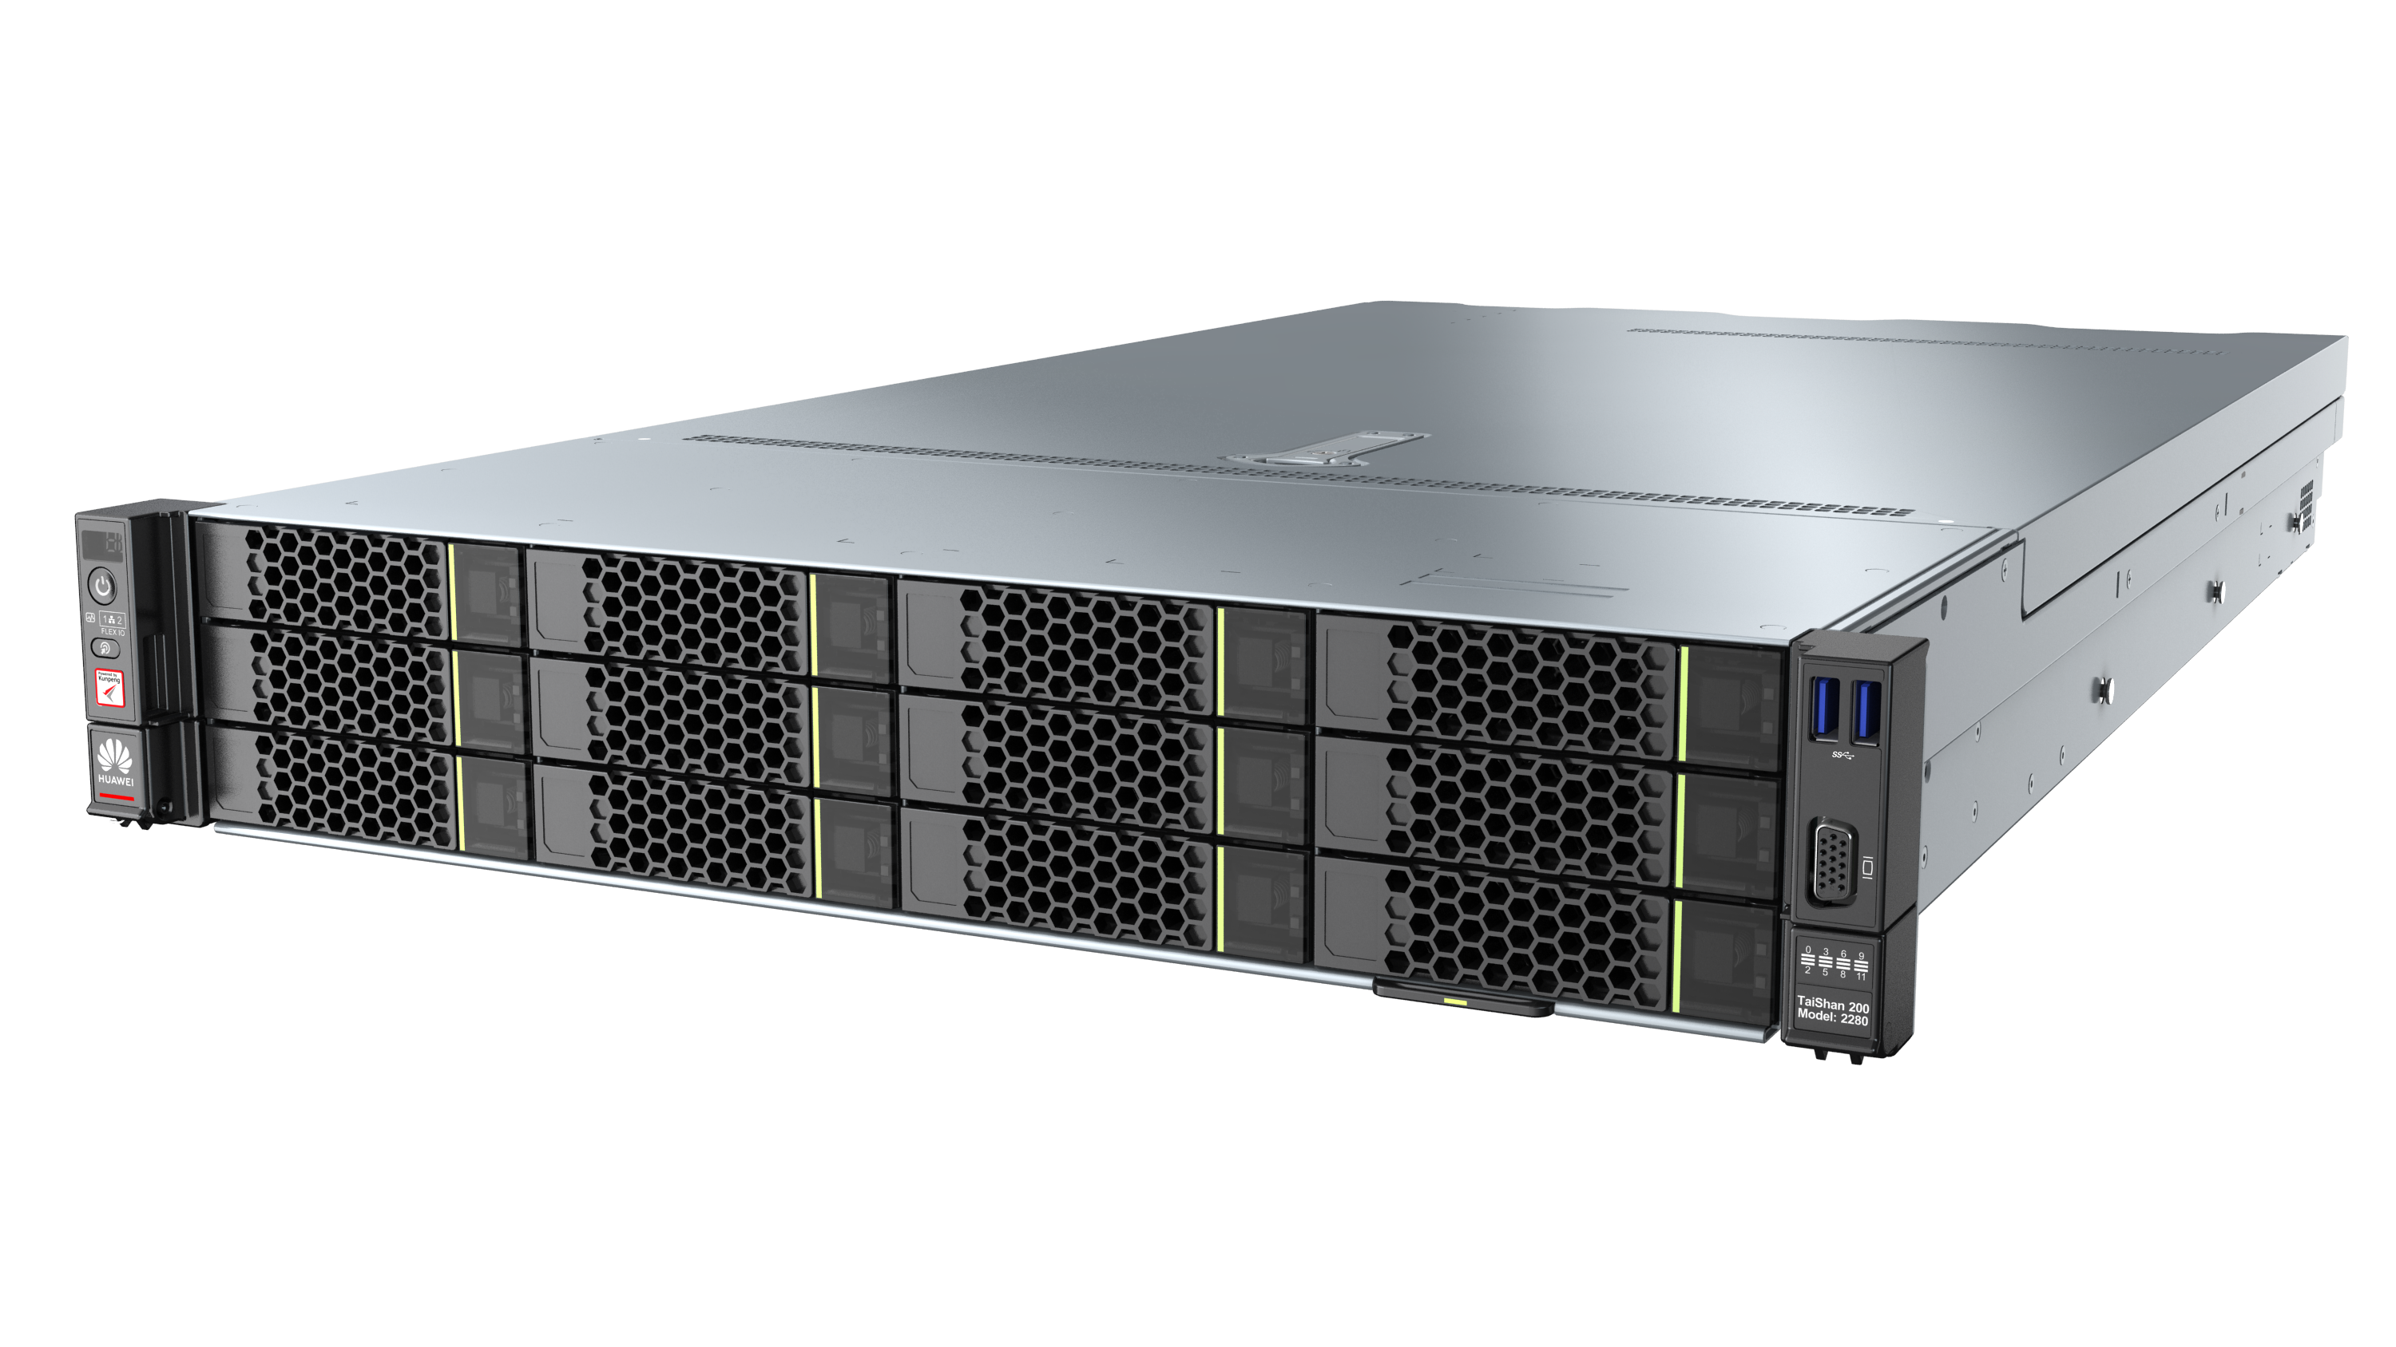
计算产业在进化：从计算1.0到计算3.0
计算 1.0
计算 2.0
计算 3.0
专用计算
通用计算
智能计算
大型机、小型机时代
数据中心，x86架构
全栈全场景
Notes:
计算产业，历经近半个世纪的发展，持续改变着社会，改变着产业；但计算产业本身，也在不断的进化。
从最早期的大型机、小型机时代，是专用计算，称之为计算1.0；到了x86时代，在Intel的带领下，在摩尔定律的驱动下，计算由专用走向了通用，大量数据中心开始出现，也是当前计算产业所处的阶段，称之为计算2.0；随着数字化程度的加速发展，世界逐步走向智能化，计算已经不仅仅局限于数据中心，也开始走向全栈全场景，称之为计算3.0时代，而这个时代的主要特征就是“智能”，所以也称之为“智能计算”。

Slide 12
服务器介绍
什么是服务器
服务器发展历程
服务器的类型
服务器硬件介绍
服务器关键技术

Slide 13
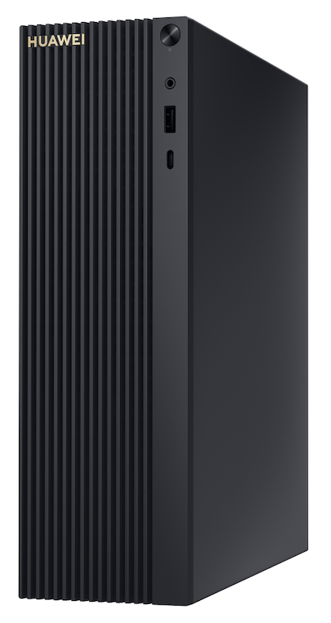
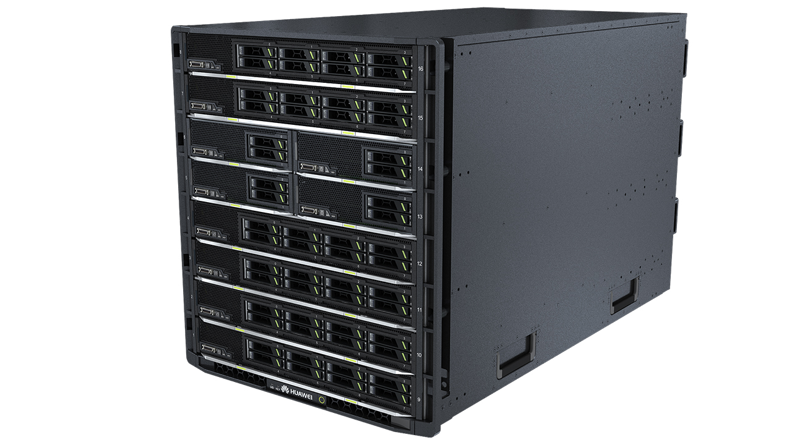
服务器分类方式 - 硬件形态
硬件形态
塔式服务器 | 机架服务器 | 刀片服务器
Notes:
塔式服务器：
有的塔式服务器采用大小与普通立式计算机大致相当的机箱，有的采用大容量的机箱，像个硕大的柜子，可以安装的扩展板卡以及硬盘的数量都比较多，因此，当用户应用不断递增时，通过添加组件方式提升服务器的处理能力，从而可以有效的满足用户需求的增长，并保护了用户的投资。
机架服务器：
机架式服务器的外形看来不像计算机，而像交换机，有1U（1U=1.75英寸）、2U、4U等规格。机架式服务器安装在标准的19英寸机柜里面。这种结构的多为功能型服务器。 特点是机箱尺寸比较小巧，在机柜中可以同时放置多台服务器，从而获得更高的处理能力。
刀片服务器：
特点是每个服务器都是一个插板，在插板上配备有处理器、内存、硬盘以及相关组件。由于刀片服务器的特殊架构，所以刀片服务器的使用还需要与刀片服务器的专用机箱结合，通常在一个机箱中可以容纳几个到几十个刀片服务器，所以对于高性能计算、多种应用的前台服务器，应用服务器，以及后台的中心数据库应用都可以满足。
大型机和小型机请参考前文描述。

Slide 14
服务器介绍
什么是服务器
服务器发展历程
服务器的类型
服务器硬件介绍
服务器关键技术

Slide 15
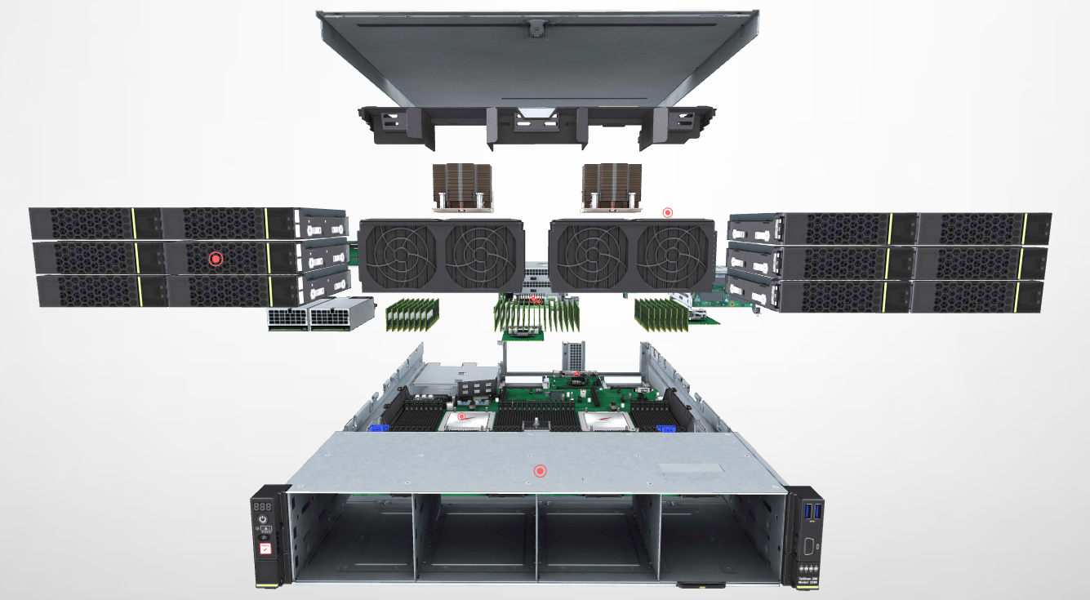
服务器硬件结构
以华为TaiShan 200服务器的硬件结构为样例
1 | 机箱
2 | 主板
3 | 内存
4 | CPU
5 | 散热器
6 | 电源
7 | 风扇
8 | 硬盘
9 | 导风罩
9
5
7
8
6
3
2
4
1
Notes:
华为TaiShan 200服务器3D模型展示：https://info.support.huawei.com/computing/server3D/res/server/taishan2280/index.html?lang=cn。

Slide 16
CPU定义和组成
CPU的定义
CPU：Central Processing Unit，中央处理器，是一台计算机的运算核心和控制核心
CPU、内部存储器和输入/输出设备是电子计算机三大核心部件
CPU主要功能是解释计算机指令以及处理计算机软件中的数据
CPU的组成
CPU由逻辑运算单元、控制单元和存储单元构成
寄存器
输入设备
运算器
输出设备
控制器
Notes:
CPU：是服务器上的核心处理单元，而服务器是网络中的重要设备，要处理大量的访问需求。因此对服务器具有大数据量的快速吞吐、超强的稳定性、长时间运行等严格要求。所以说CPU是计算机的“大脑”，是衡量服务器性能的首要指标。
控制器：计算机是根据事先存储的程序对全机实行控制，而程序是指能实现某一功能的指令序列，控制器就是根据指令来对各种逻辑电路发布命令的机构，它是计算机的指挥中心，控制整个CPU的工作，决定计算机运行过程的自动化。
运算器：计算机中执行各种算术和逻辑运算操作的部件。运算器的基本操作包括加、减、乘、除四则运算，与、或、非、异或等逻辑操作，以及移位、比较和传送等操作，亦称算术逻辑部件。
寄存器：寄存器的主要作用是用来暂时存放参与运算的数据和运算结果，具有接收数据、存放数据和输出数据的功能。

Slide 17
CPU的频率
主频
主频也叫时钟频率，单位是兆赫（MHz）或吉赫（GHz），用来表示CPU的运算、处理数据的速度
外频
外频是CPU的基准频率，单位是MHz。CPU的外频决定着整块主板的运行速度
总线频率
总线频率直接影响CPU与内存数据交换的速度
倍频系数
倍频系数是指CPU主频与外频之间的相对比例关系

Slide 18
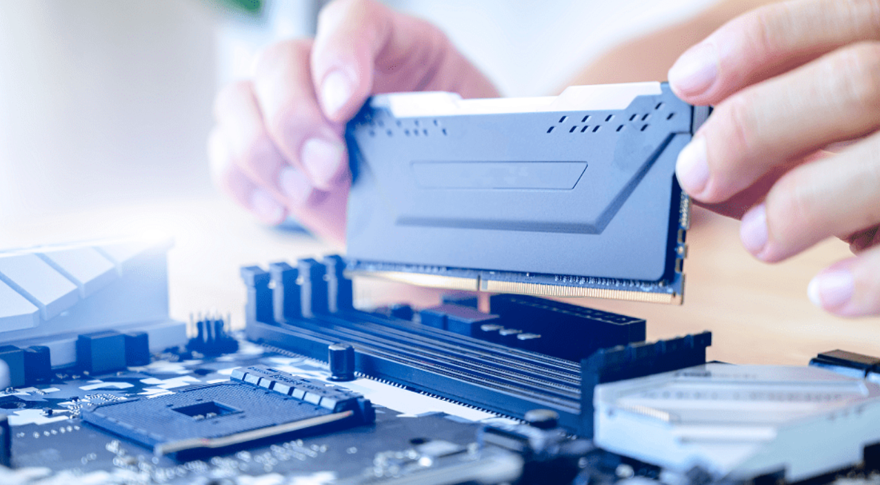
内存
内存定义
存储器按用途可分为主存储器和辅助存储器。主存储器又称内存储器（简称内存），是CPU能直接寻址的存储空间
内存的作用是用于暂时存放CPU中的运算数据，以及与硬盘等外部存储器交换的数据
内存是计算机中重要的部件之一，它是与CPU进行沟通的桥梁
内存由内存芯片、电路板、金手指等部分组成
Notes:
在计算机的组成结构中，有一个很重要的部分就是存储器。存储器是用来存储程序和数据的部件，对于计算机来说，有了存储器，才有记忆功能，才能保证正常工作。
内存是电脑中的主要部件，它是相对于外存而言的。我们平常使用的程序，如Windows操作系统、打字软件、游戏软件等，一般都是安装在硬盘等外存上的，必须把它们调入内存中运行，才能真正使用其功能。我们平时输入一段文字，或玩一个游戏，其实都是在内存中进行的。就好比在一个书房里，存放书籍的书架和书柜相当于电脑的外存，而我们工作的办公桌就是内存。通常我们把要永久保存的、大量的数据存储在外存上，而把一些临时的或少量的数据和程序放在内存上。
内存是计算机中重要的部件之一，它是与CPU进行沟通的桥梁。计算机中所有程序的运行都是在内存中进行的，因此内存的性能对计算机的影响非常大。内存由内存芯片、电路板、金手指等部分组成。
服务器内存插槽及配置原则：
同一台服务器必须使用相同型号的DIMM。
CPU对应的内存槽位上必须至少配置一根内存条。
当服务器配置完全平衡的内存条时，可实现最佳的内存性能。不平衡配置会降低内存性能，因此不推荐使用。

Slide 19
硬盘简介
硬盘是计算机最主要的存储设备
硬盘接口是硬盘与主机系统间的连接部件，作用是在硬盘缓存和主机内存之间传输数据。不同的硬盘接口决定着硬盘与计算机之间的连接速度，直接影响着程序运行快慢和系统性能好坏
 | SATA | SAS | NL-SAS | SSD
主流转速（RPM） | 7,200 | 15,000/10,000 | 7,200 | NA
串行/并行 | 串行 | 串行 | 串行 | 串行
主流容量（TB） | 1T/2T/3T | 0.6T/0.9T | 2T/3T/4T | 0.6T/0.8T/1.2T/1.6T
MTBF（h） | 1,200,000 | 1,600,000 | 1,200,000 | 2,000,000
备注 | 由ATA硬盘发展而来，采用串行的方式传输，SATA 3.0实现600 MB/s最高数据传输率 SATA硬盘年故障率大约2% | SAS专为满足高性能企业需求而设计，并且兼容SATA硬盘。能够提供3.0 Gb/s到6.0 Gb/s的传输率，未来规划到12.0 Gb/s SAS硬盘年故障率小于2% | 带有SAS接口的“企业级SATA驱动器”，适用于在一个磁盘阵列系统中实现分级 存储，简化了磁盘阵列系统的设计 NL-SAS硬盘年故障率大约2% | 固态硬盘是用固态电子存储芯片阵列而制成的硬盘，由控制单元和存储单元（FLASH芯片、DRAM芯片）组成 固态硬盘的接口规范和定义、功能及使用方法与普通硬盘完全相同，在产品外形和尺寸上也完全与普通硬盘一致
Notes:
MTBF：Mean Time Between Failure，平均无故障工作时间。
在价格方面，通常来说SATA和NL-SAS硬盘较为便宜，SAS硬盘较贵一些，SSD最为昂贵。

Slide 20
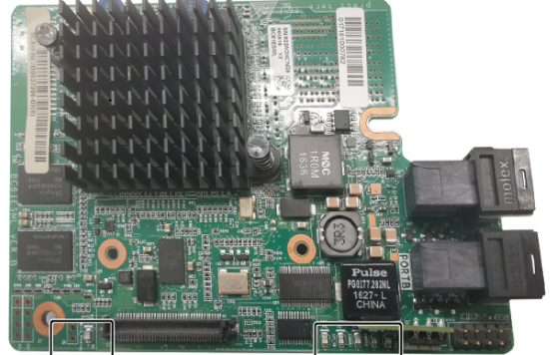
RAID卡
RAID卡又名磁盘阵列卡，简称阵列卡
RAID卡的作用：
可以将若干硬盘驱动器按照一定要求组成一个整体、由阵列控制器管理的系统
可以提高磁盘子系统的性能及可靠性
LSI SAS3108
Notes:
LSI SAS3108 RAID控制卡用户指南：https://support.huawei.com/enterprise/zh/doc/EDOC1100048779/6e4f4d85。

Slide 21
RAID定义
RAID定义
RAID：Redundant Array of Independent Disks，独立硬盘冗余阵列，旧称廉价磁盘冗余阵列（Redundant Array of Inexpensive Disks），简称磁盘阵列。利用虚拟化存储技术把多个硬盘组合起来，成为一个或多个硬盘阵列组，目的为提升性能或数据冗余，或是两者同时提升
——维基百科
逻辑硬盘
物理盘
物理盘
物理盘
物理盘
Notes:
关于RAID技术原理，我们会在存储基础技术中详细讲解，这里了解概念、定义即可。

Slide 22
RAID热备和重构概念
热备（Hot Spare）的定义
当冗余的RAID组中某个硬盘失效时，在不干扰当前RAID系统正常使用的情况下，用RAID系统中另外一个正常的备用硬盘自动顶替失效硬盘，及时保证RAID系统的冗余性
热备一般分为两种
全局式：备用硬盘为系统中所有的冗余RAID组共享
专用式：备用硬盘为系统中某一组冗余RAID组专用
A0
重构
XOR
故障
重构
更换
A0
A1
A2
P
A1
A2
P
数据盘
数据盘
数据盘
校验盘
热备盘
Notes:
数据校验，利用冗余数据进行数据错误检测和修复，冗余数据通常采用海明码、异或操作等算法来计算获得。利用校验功能，可以很大程度上提高磁盘阵列的可靠性、高性能和容错能力。不过，数据校验需要从多处读取数据并进行计算和对比，会影响系统性能。
一般来说，RAID不可作为数据备份的替代方案，它对非磁盘故障等造成的数据丢失无能为力，比如病毒、人为破坏、意外删除等情形。此时的数据丢失是相对操作系统、文件系统、卷管理器或者应用系统来说的，对于RAID而言，数据都是完好的，没有发生丢失。所以，数据备份、灾备等数据保护措施是非常必要的，与RAID相辅相成，保护数据在不同层次的安全性，防止发生数据丢失。

Slide 23
RAID的实现 - 硬件方式
服务器
服务器
磁盘阵列
SCSI Bus
CPU
CPU
PCI Bus
PCI Bus
SCSI
Bus
RAID卡
RAID控制器
SCSI卡
SCSI Bus
硬件RAID方式一：内置插卡式
硬件RAID方式二：外置独立式磁盘阵列
Notes:
基于硬件的RAID是利用硬件RAID适配卡来实现的。
硬件RAID又可分为内置插卡式和外置独立式磁盘阵列 。
RAID卡上集成了处理器，能够独立于主机对RAID存储子系统进行控制。因为拥有自己独立的处理器和存储器，RAID卡可以自己计算奇偶校验信息并完成文件定位，减少对主机CPU运算时间的占用，提高数据并行传输速度。

Slide 24
RAID的实现 - 软件方式
定义
软件RAID是指在操作系统中，通过安装软件的方式来实现RAID相应的功能
特点
软件RAID不需要昂贵的RAID控制卡，提供了廉价的解决办法
RAID功能完全依靠CPU执行，主机的CPU占用严重，如RAID 5的大量异或（XOR）操作
Notes:
软件RAID中不能提供如下功能：
硬盘热拔插；
硬盘热备份；
远程阵列管理；
可引导阵列支持；
在硬盘上实现阵列配置；
SMART硬盘支持。

Slide 25
RAID的实现 - 方式比较
方式 | 软件RAID | 内置插卡式RAID | 外置独立磁盘阵列RAID
特点 | 全部RAID功能靠CPU执行，主机CPU占用严重，系统性能下降 | 减少了密集RAID操作对主机CPU的占用，从而提高了性能 | 通过标准控制器与服务器相连，RAID功能全部由外部RAID存储子系统上的微处理器来实现，独立于操作系统
优点 | 实现成本低 配置灵活 | 具有数据保护和高速特点 与软件RAID相比有更强的容错性和更好的性能 与外置相比价格相对低廉 支持可引导阵列 | 为高端服务器提供超大容量存储系统 可配置双控制器，提高数据吞吐率，或供双机共享存储 支持热插拔 更好的可扩展性

Slide 26
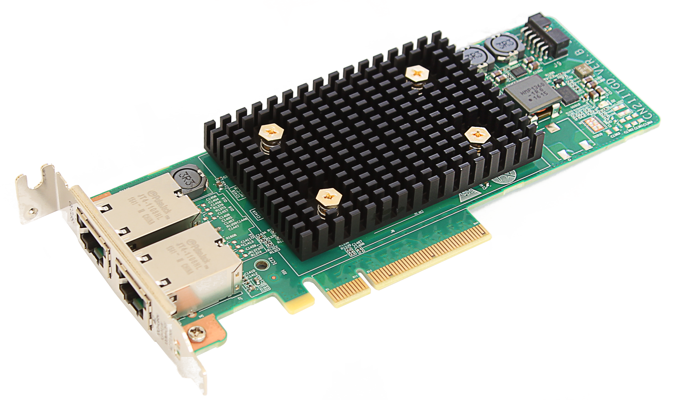
网卡定义和功能
网卡定义
网卡，又称为网络适配器或网络接口卡NIC（Network Interface Card），是构成计算机网络系统中最基本的、最重要的、必不可少的连接设备，计算机主要通过网卡接入网络
网卡主要功能
代表固定的网络地址
数据的发送与接收
数据的封装与解封
链路管理
编码与译码
DATA
应用层
TCP头部
DATA
传输层
IP头部
TCP头部
DATA
网络层
MAC头部
IP头部
TCP头部
DATA
数据链路层
物理层

Slide 27
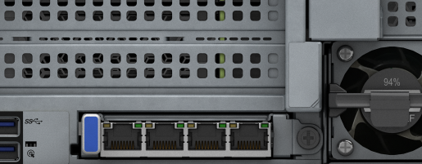
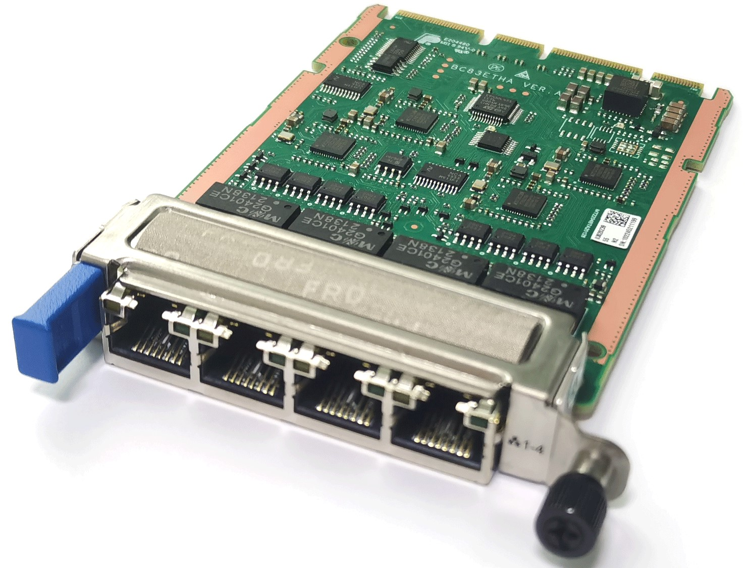
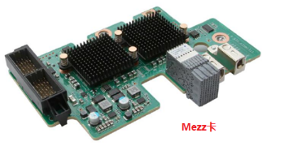

华为服务器网卡
板载网卡
集成在服务器主板的PCH芯片中，不可更换
对外提供2个GE电口+2个10G光口/电口，集成网卡不占用PCIe插槽
PCIe标卡
华为有自研及外购的PCIe标卡网卡，可以配置在标准PCIe插槽中
灵活IO插卡
华为自研网卡，非标准PCIe卡形态，只能用于华为机架服务器
Mezz卡
刀片服务器计算节点专用Mezz卡，只能用于华为E9000刀片服务器
板载网卡
PCIe标卡
灵活IO插卡
Mezz卡
Notes:
PCIe（PCI-Express）是继ISA和PCI总线之后的第三代I/O总线，即3GIO。 由Intel在2001年的IDF上提出，由PCI-SIG（PCI特殊兴趣组织）认证发布后才改名为“PCI-Express”。它的主要优势就是数据传输速率高，另外还有抗干扰能力强，传输距离远，功耗低等优点。
PCIe标卡：对于华为服务器，指的是位于PCIe插槽的网卡。
下方链接为PCIe卡装卸视频，可以对PCIe卡有更直观的认识。 https://support.huawei.com/enterprise/zh/doc/EDOC1100002168?section=o00d

Slide 28

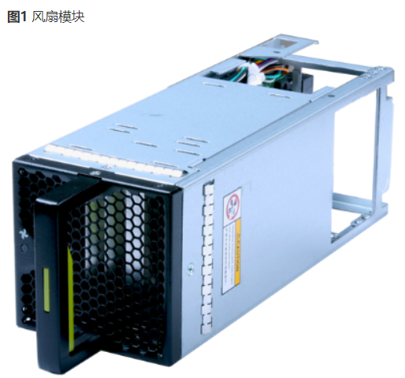
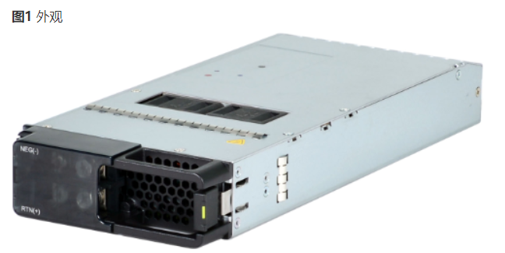
电源和风扇
支持服务器的电力负载
支持冗余，防止电源故障
故障预警和防止
故障之前的预防性维护
保证服务器持续运行
电源子系统包括：
智能电源
风扇
冗余电源和风扇
电源模块
风扇模块
Notes:
电源冗余特性：
1+1，此时每个模块承担50%的输出功率，当一个模块拔出时，另一个模块承担100%输出功率。
2+1，有三个模块，每个模块承担输出功率的1/3，拔出一个模块，其余两个模块各承担50%的输出功率。

Slide 29
服务器介绍
服务器关键技术
BMC介绍
BIOS

Slide 30
什么是IPMI
IPMI定义
IPMI：Intelligent Platform Management Interface，智能平台管理接口，是一种开放标准的硬件管理接口规格，定义了嵌入式管理子系统进行通信的特定方法
IPMI信息通过基板管理控制器（BMC）进行交流，使用低级硬件智能管理而不使用操作系统进行管理
在服务器主板上的基板管理控制器BMC，嵌入IPMI
支持IPMI的管理工具
客户机
服务器
Notes:
IPMI是智能型平台管理接口（Intelligent Platform Management Interface）的缩写，是管理基于Intel结构的企业系统中所使用的外围设备采用的一种工业标准，该标准由英特尔、惠普、NEC、美国戴尔电脑和SuperMicro等公司制定。用户可以利用IPMI监视服务器的物理健康特征，如温度、电压、风扇工作状态、电源状态等。而且更为重要的是IPMI是一个开放的免费标准，用户无需为使用该标准而支付额外的费用。
IPMI的发展：
1998年Intel、DELL、HP及NEC共同提出IPMI规格，可以透过网路远端控制温度、电压。
2001年IPMI从1.0版改版至1.5版，新增PCI Management Bus等功能。
2004年Intel发表了IPMI 2.0的规格，能够向下相容IPMI 1.0及1.5的规格。新增了Console Redirection，并可以通过Port、Modem以及LAN远端管理服务器，也加强了安全、VLAN 和刀片服务器的支持性。

Slide 31
BMC介绍
BMC定义
BMC：Baseboard Management Controller，主板管理控制单元，是IPMI规范的核心，负责各路传感器的信号采集、处理、储存，以及各种器件运行状态的监控。BMC向机框管理板提供被管理对象的硬件状态及告警等信息，从而实现机框管理模块对被管理对象的设备管理功能
Notes:
BMC主要实现以下功能：
远程控制；
告警管理；
状态检测；
设备信息管理；
散热控制；
支持ipmitool工具；
支持Web界面管理；
支持集中账号管理。

Slide 32
iBMC介绍
华为服务器智能管理系统（Huawei Intelligent Baseboard Management Controller，iBMC）是具有完全自主知识产权，面向服务器全生命周期的服务器嵌入式管理系统
状态监控
可检测部件：CPU、内存、硬盘、SSD、PCIe、RAID、风扇、电源、温度、电压等
故障诊断
CPU CATERR事件
运行记录
黑匣子-Kbox
诊断辅助
开关机录像
电源故障
超温告警
风扇亚健康
存储介质故障
解析工具-HWKbox
串口录音
临终截屏
临终录像
Notes:
iBMC提供硬件状态监控、部署、节能、安全等系列管理工具，标准化接口构建服务器管理更加完善的生态系统。iBMC基于华为自研的管理芯片Hi1710，采用多项创新技术，全面实现服务器的精细化管理。
iBMC提供了丰富的用户接口，如命令行、基于Web界面的用户接口、IPMI集成接口、SNMP集成接口、Redfish集成接口，并且所有用户接口都采用了认证机制和高度安全的加密算法，保证接入和传输的安全性。

Slide 33
服务器介绍
服务器关键技术
BMC介绍
BIOS

Slide 34
BIOS简介
BIOS：Basic Input/Output System，基本输入输出系统
BIOS实际上是固化到计算机中的一组程序，为计算机系统提供最底层的、最直接的硬件控制服务，解决硬件的实时需求
应用程序
操作环境
BIOS功能：
检测和初始化硬件
操作系统引导
高级电源管理
操作系统内核
BIOS
硬件驱动
硬件
Notes:
BIOS是系统内核和硬件层之间桥梁。
BIOS特点：
软件升级、加载和装载功能；
基本OAM功能；
串口管理功能；
故障恢复功能；
ECC管理功能；
硬件诊断功能。

Slide 35
（多选）以下关于华为服务器网卡的描述，正确的是哪些项？
板载网卡集成在服务器主板的PCH芯片中，不可更换
华为自研的PCIe标卡网卡，可以配置在标准PCIe插槽中
灵活IO插卡集成在服务器面板上，可用于前端业务连接
Mezz卡可用于华为机架服务器
（判断）主板管理控制单元（BMC）是IPMI规范的核心，负责各路传感器的信号采集、处理、储存，以及各种器件运行状态的监控。
正确
错误
Notes:
参考答案：
AB
A

Slide 36
本章我们一起学习了服务器的基本概念和发展历程，掌握了服务器的硬件组成和基本原理，了解了服务器中涉及到的关键技术。在接下来的课程中我们将继续学习基础技术中的存储技术部分，敬请期待。

Slide 37
华为Learning网站
http://support.huawei.com/learning/Index!toTrainIndex
华为Support案例库
http://support.huawei.com/enterprise/servicecenter?lang=zh

Slide 38
缩略语
BIOS：Basic Input/Output System，基本输入输出系统
BMC：Baseboard Management Controller，主板管理控制单元
B/S：Browser/Server，通常也称为浏览器/服务器架构
C/S：Client/Server，通常也称为客户端/服务器架构
CPU：Central Processing Unit，中央处理器
iBMC： Huawei Intelligent Baseboard Management Controller，华为服务器智能管理系统
IPMI：Intelligent Platform Management Interface，智能平台管理接口
MTBF：Mean Time Between Failure，平均无故障工作时间
NIC： Network Interface Card，网络接口卡
RAID：Redundant Array of Independent Disks，独立硬盘冗余阵列

